Slide 1
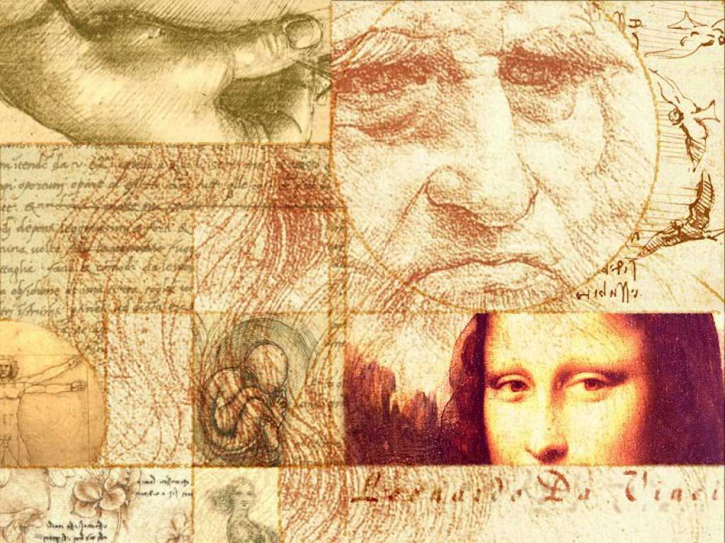


Леонардо Да Вінчі
“Тільки з користю прожите життя довге”

Slide 2
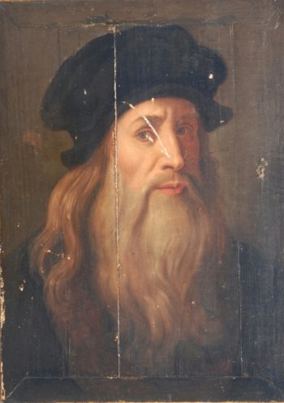
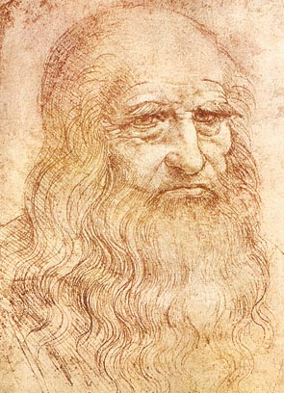
Леонардо народився в родині багатого нотаріуса і землевласника П'єро, його матір'ю була проста селянка Катерина. Він отримав непогану домашню освіту.

Slide 3
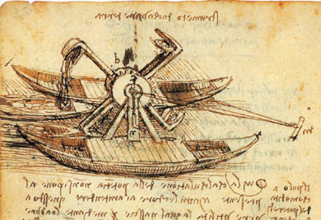
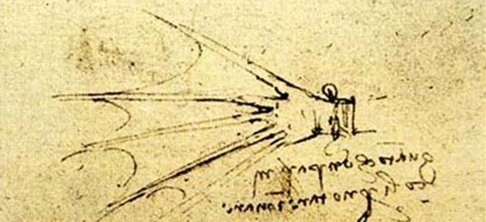
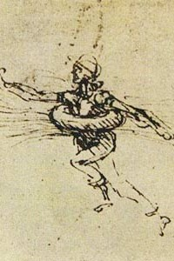
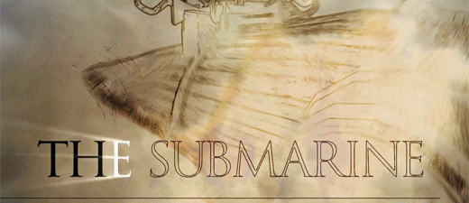
Леонардо любив воду: він розробив інструкції з підводних занурень, винайшов і описав прилад для підводного занурення, дихальний апарат для підводного плавання. Всі винаходи Леонардо лягли в основу сучасного підводного спорядження.

Slide 4

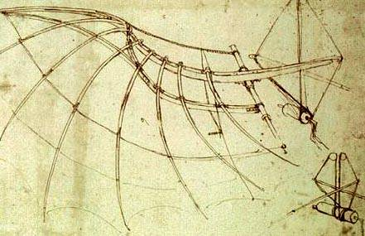
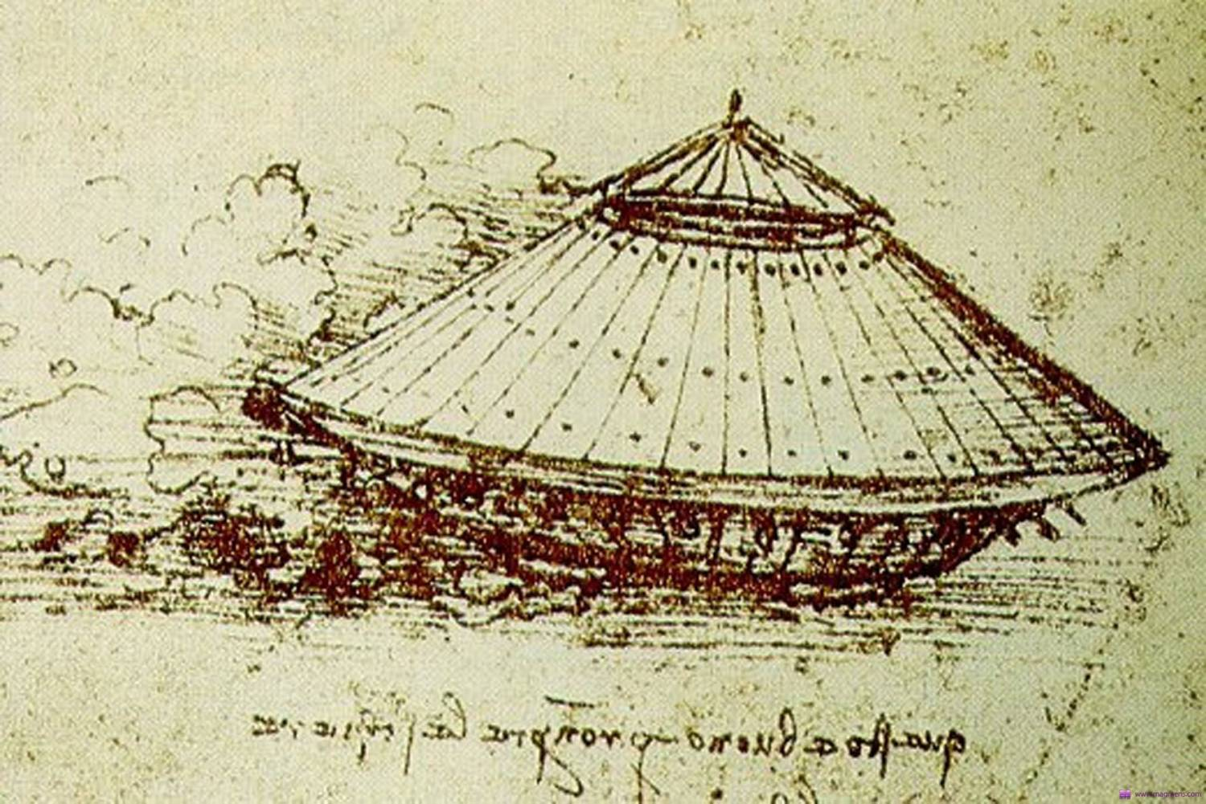

Леонардо залишив проекти повітряного гвинта, танка, парашута, ткацького верстата, шарикопідшипника і літаючих машин.

Slide 5
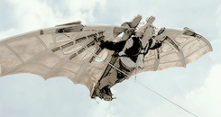
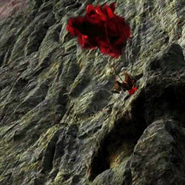
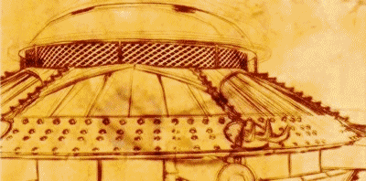
Візуалізація деяких проектів Да Вінчі
Планер
Парашут
Танк

Slide 6
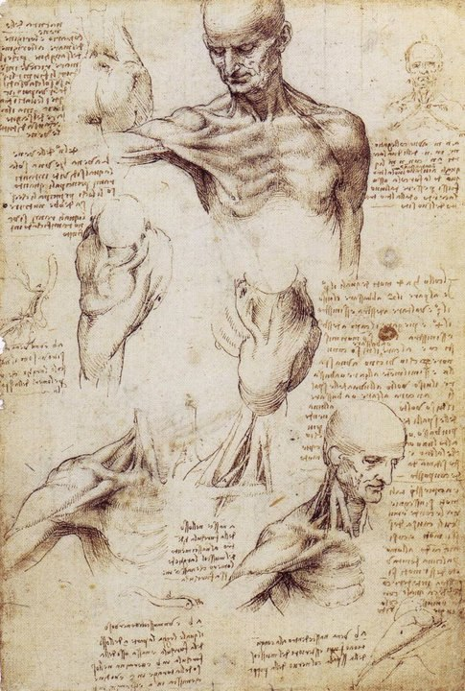
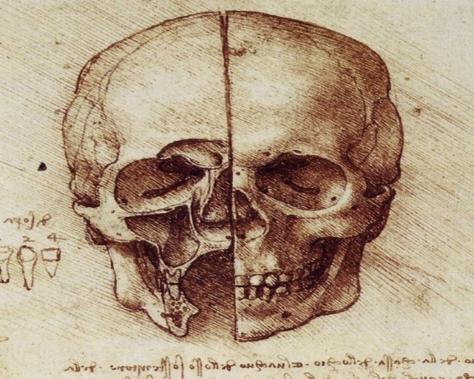
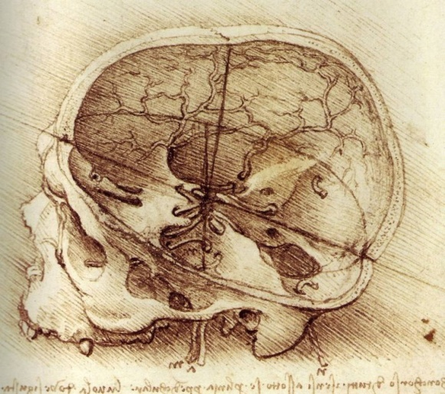

Леонардо першим з живописців став досліджувати людське тіло, щоб зрозуміти розташування і будову м'язів. Він отримав дозвіл на діссекцію трупів і склав докладні малюнки з описами багатьох людських органів.

Slide 7
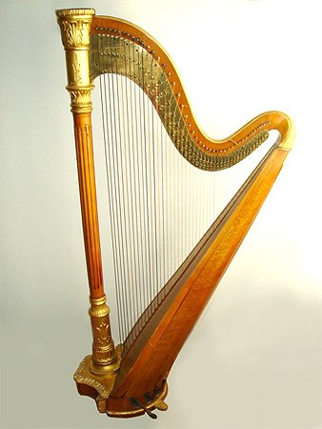
Він віртуозно грав на лірі. Коли в суді Мілана розглядалася справа Леонардо, він фігурував там саме як музикант, а не як художник чи винахідник.

Slide 8
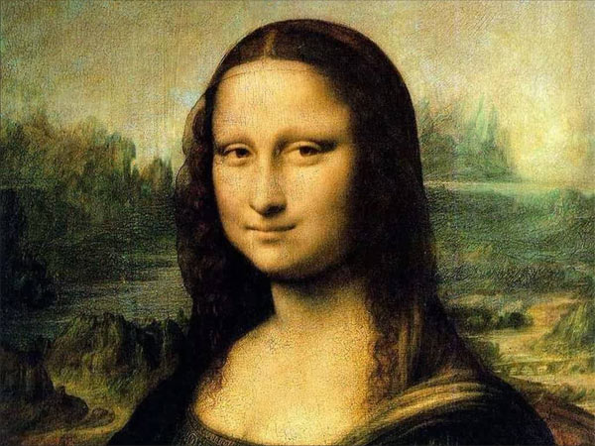
Мона Ліза
За однією з теорій, Мона Ліза посміхається від усвідомлення таємної для всіх вагітності. За іншою версією, Джоконду розважали музиканти і клоуни в той час, як вона позувала художнику. Є ще одна теорія, згідно якої, «Мона Ліза» - це автопортрет Леонардо.

Slide 9
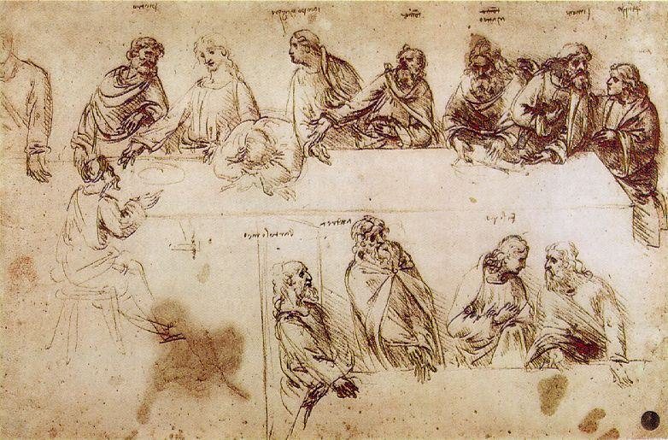
Зберігся один з небагатьох ескізів живописця, який Леонардо зробив до початку роботи над відомою картиною “Таємна вечеря”.

Slide 10
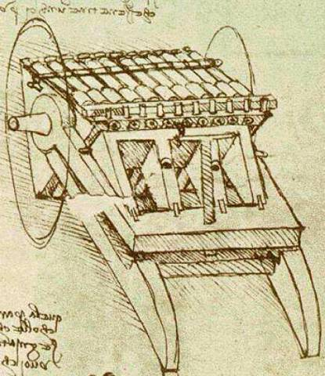
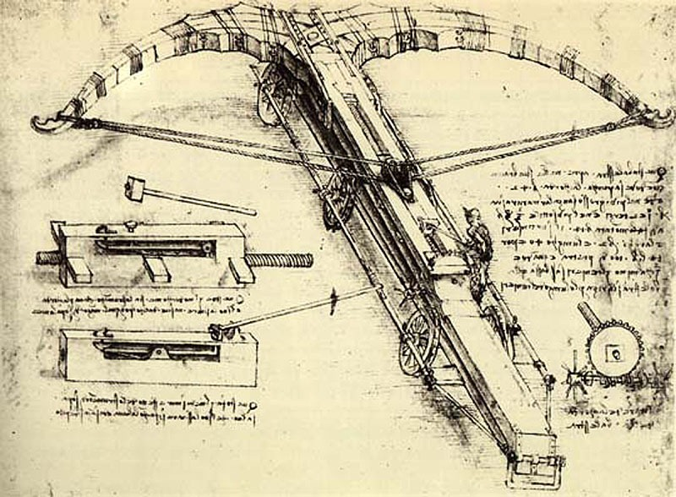
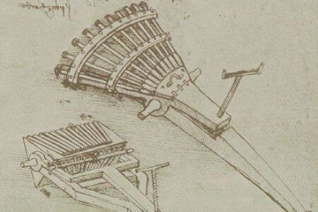
Інші винаходи Леонардо
Як відомо, Леонардо Да Вінчі був інженером, за своє життя він винайшов чимало зброї. 1502 року Леонардо поступив на службу до Чезаре Борджіа в якості архітектора і військового інженера.

Slide 11
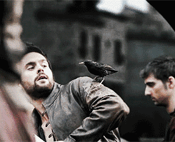
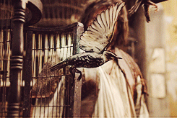
Чи знали Ви...
...Що Леонардо Да Вінчі купував на ринку поневолених тварин тільки для того, щоб їх відпустити? Митець був небайдужий до польотів і тому особливо часто купував і відпускав на волю птахів.

Slide 12
ДУЖЕ ДЯКУЮ ЗА ВАШУ УВАГУ!
Виконала презентацію:
учениця 11-А класу
Волохіна Наталія

